Slide 1



Tokit
한국어 특화 프롬프트 엔지니어링 & 입출력 토큰 최적화 시스템
3조 T1 (Token いちばん) | 2026.04.20~05.20
최규철(팀장) & 윤지현 & 이지호 & 한시호

Slide 2





목차
1
4
프로젝트 개요 및 문제 정의
프로젝트 목표 및 기대 효과
문서 정보, 문제 인식, 발생 원인, 해결 방향
정량적 목표, 사용자 관점, 기술·학습 관점
2
5
사용자 페르소나 및 유저맵
핵심 기능 및 차별화 전략
3가지 페르소나와 사용자 여정 분석
MVP 3가지, 유사 서비스 비교, 차별화 포인트
3
6
통계 기반 인사이트
기술 스택 및 프로젝트 일정
AI 도입률, 시장 점유율, 토큰 비용 불균형
기술 스택, 데이터 활용, 팀 구성, 일정 계획

Slide 3



프로젝트 개요
프로젝트 주제
불필요한 컨텍스트와 토큰 사용을 최소화, 개발 작업 성능을 유지하는 LLM 워크플로우 최적화 인터랙티브 Wrapper Shell
단순 프롬프트 최적화 도구가 아닌 LLM 사용 방식을 재설계해서 입출력 토큰을 최적화하는 시스템 구축
프로젝트 목표
입력을 구조적으로 재구성하여 불필요한 컨텍스트를 제거
출력은 핵심 정보만 남기며, 세션 기반 상태 관리로 반복 전달을 줄여 전체 흐름을 최적화
개발자가 비용 부담 없이 개발에만 몰입할 수 있는 생산성 극대화를 지향

Slide 4

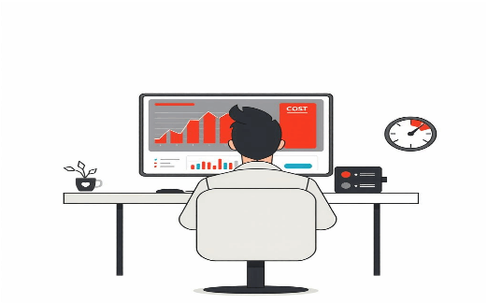
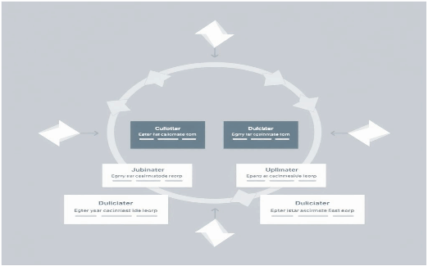
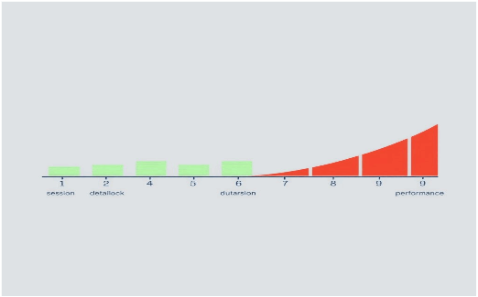

문제 인식 (What)
비용 및 응답 길이 증가
효율성 저하
세션 성능 저하
LLM 기반 개발에서
불필요한 토큰 사용으로
비용과 응답 길이가
증가하는 문제 발생
반복되는 컨텍스트와
긴 출력으로 인해
전체적인 개발 효율이
떨어지는 현상
세션이 이어질수록
정보가 누적되어
성능이 오히려 저하되는
역설적 상황

Slide 5

문제 발생 원인 (Why)
중복 정보 포함
입력 프롬프트에 중복 정보와 불필요한 컨텍스트가 포함되어 토큰 낭비
세션 간 공유 부족으로 이미 전달한 내용을 반복 설명해야 하는 비효율 발생
과도한 설명 경향
모델은 필요 이상으로 상세히 답변하려 하면서 출력이 길어짐
이로 인해 출력 토큰이 증가하고 응답 시간이 길어짐
상태 관리 부족
세션 상태 관리가 부족해 매번 전체 맥락을 재전송
요청을 독립 처리하는 방식 때문에 히스토리를 반복 전송하게 되어 토큰 사용이 크게 증가

Slide 6



해결 방향 (How)
입력 최적화: 구조적 재구성
입력을 구조화해 불필요한 컨텍스트를 제거
한국어를 영어로 컴파일해 토큰 효율을 약 2.5배 향상
출력 압축 및 세션 관리
출력은 핵심만 남겨 다음 단계 상태로 압축
세션 기반 상태 관리로 반복 전달을 줄여 흐름을 최적화

Slide 7

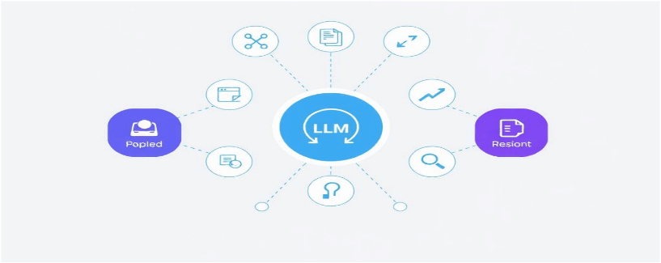
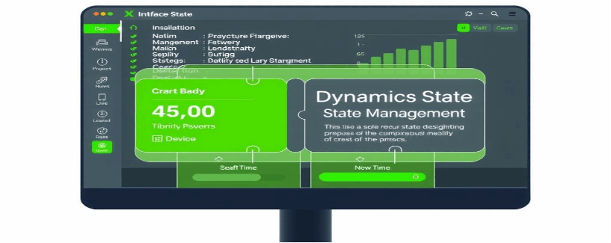


프로젝트 특화 포인트 및 차별성
핵심 기능: 워크플로우 전체 최적화
제공 방식: 인터랙티브 시스템
단순 프롬프트 최적화 X
전체 워크플로우 오케스트레이션
- 입력/출력/세션 상태를 통합 관리
- LLM 사용 방식 자체를 재설계
- 정적 템플릿이 아닌 동적 상태 관리
- 기존 CLI와 100% 호환되는 래퍼 셸
- 비용+효율+생산성 동시 향상

Slide 8
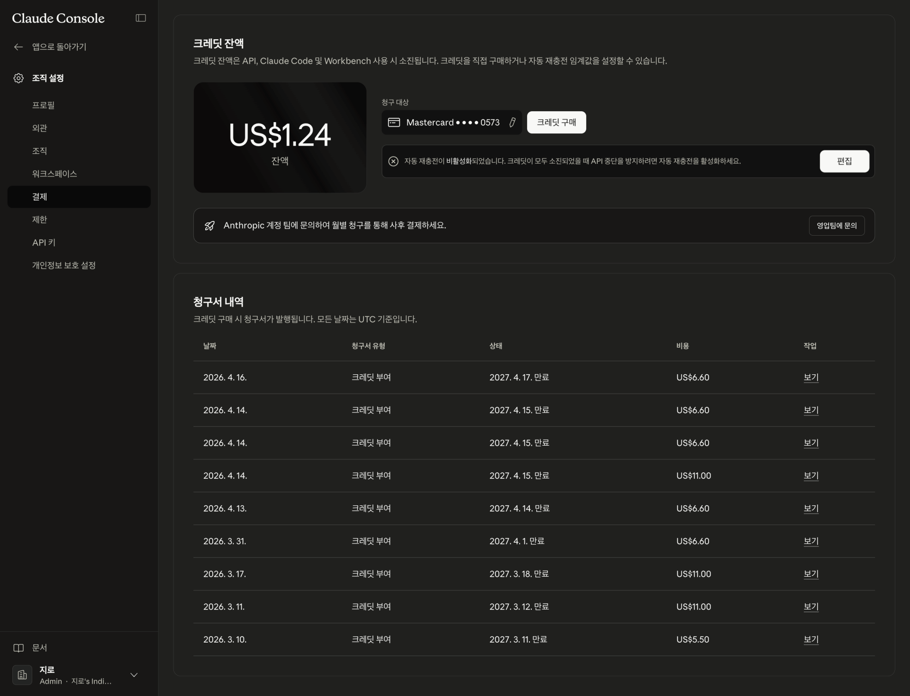



페르소나 1: 최규철
직무
고충
- AI 엔지니어 교육생
- 33세, 고누아이 훈련생
- CLI 기반 개발 선호
- 반복적인 컨텍스트 재입력
- 토큰 조기 소진 문제
- 개발 중단 발생
목표
니즈
- 최소 입력으로 최대 결과
- 작업 흐름 유지
- 토큰 사용 최소화
- 정해진 크레딧으로 최대 작업
- 적은 토큰으로 우수한 품질
- 비용 걱정 없는 개발

Slide 9
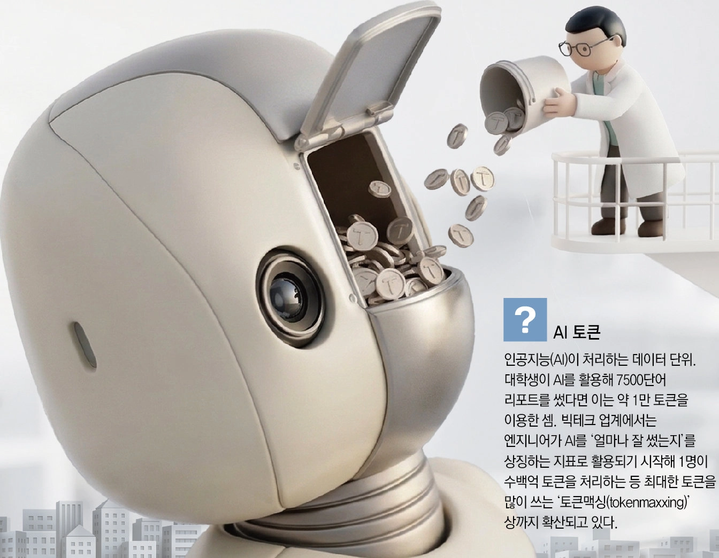



페르소나 2: 김지훈
직무
고충
목표
니즈
- 테크 스타트업 엔지니어
- 개발팀 생산성 관리자
- AI 도구 예산 편성 담당
- 기술적 온보딩 가이드 수립
- 팀원별 프롬프트 숙련도 차이
- 크레딧 소모 속도 제각각
- 주니어의 예산 낭비 패턴
- 정량적 관리 기준 부족
- AI 활용 효율 측정 어려움
- 팀 전체 AI 활용 효율 증대
- 예산 대비 코드 산출물 극대화
- 토큰 효율성 정량화
- 인사고과 반영 기준 마련
- 자동 프롬프트 압축 시스템
- 토큰 사용 효율성 리포트
- 팀원 사용 패턴 모니터링
- 예산 통제 솔루션
- 표준화된 가이드라인

Slide 10


페르소나 3: 한시호
직무
고충
- 싱어송라이터
- 29세, 피곤함
- 개발을 취미로 함
- OS환경별 에이전트 권한 충돌
- 명령어 충돌로 재시도 발생
- 토큰 낭비 및 스트레스
목표
니즈
- 명령 충돌 사전 차단
- 한 번의 요청으로 결과 도출
- 환경 차이 문제 해결
- 환경 명시 자동화
- 재시도 방지 설계
- 토큰 효율 최적화

Slide 11


유저맵: B2C(개인 개발자)
문제 인식
정보 탐색
솔루션 체험
클로드/제미나이 사용 시 크레딧 소모 속도가 너무 빨라 심리적 부담 가중
토큰을 아끼는 프롬프트 기법이나 저렴한 API 활용 방안 탐색
Tokit CLI 설치 후 기존 워크플로우에 최적화 레이어 적용
문제 해결
재사용 및 전파
입력 압축 및 출력 제어로 동일 작업 대비 크레딧 비용 획기적 절감
비용 걱정 없는 개발 몰입 환경 구축 및 개인 포트폴리오 활용

Slide 12
유저맵: B2B or B2G(테크 매니저)
문제 인식
정보 탐색
솔루션 체험
팀원별 프롬프트 숙련도 차이로 인한 예산 낭비 및 정량적 관리 지표 부재
AI 도구 활용 효율(Efficiency) 상향 평준화 및 예산 통제 솔루션 조사
팀 전체에 Tokit 도입 및 대시보드를 통한 토큰 사용 효율성 모니터링
문제 해결
재사용 및 전파
표준화된 프롬프트 컴파일링으로 팀 전체 비용 감소 및 생산성 데이터 확보
데이터 기반의 AI 인사고과 반영 및 효율적인 연간 예산 편성 가능

Slide 13
유저맵: 환경에 민감한 개발자
문제 인식
정보 탐색
솔루션 체험
OS/환경별 명령 충돌로 인한 반복 요청 및 불필요한 토큰 낭비 발생
환경 정보를 자동으로 주입하거나 재시도를 줄여주는 에이전트 도구 탐색
Tokit의 환경 명시 자동화 기능을 통해 명령 실행 전 충돌 가능성 점검
문제 해결
재사용 및 전파
Shared Context 분리로 환경 기반 에러 감소 및 단일 요청 성공률 향상
다양한 OS 환경(Mac/Ubuntu)에서도 일관된 성능 유지 및 커뮤니티 전파

Slide 14


유저맵: 문제 인식
개인 개발자 (B2C)
- 클로드/제미나이 사용 시 크레딧 소모 속도가 너무 빠름
- 심리적 부담 가중
- 개발 중단 우려
- 비용 대비 효율 저하
테크 매니저 (B2B/G)
- 팀원별 프롬프트 숙련도 차이로 예산 낭비 발생
- 정량적 관리 지표 부재
- AI 도구 활용 효율 측정 불가
- 예산 통제 어려움
환경 민감 개발자
- OS/환경별 명령 충돌로 반복 요청 발생
- 불필요한 토큰 낭비
- 재시도로 인한 시간 손실
- 환경 설정 복잡도 증가

Slide 15


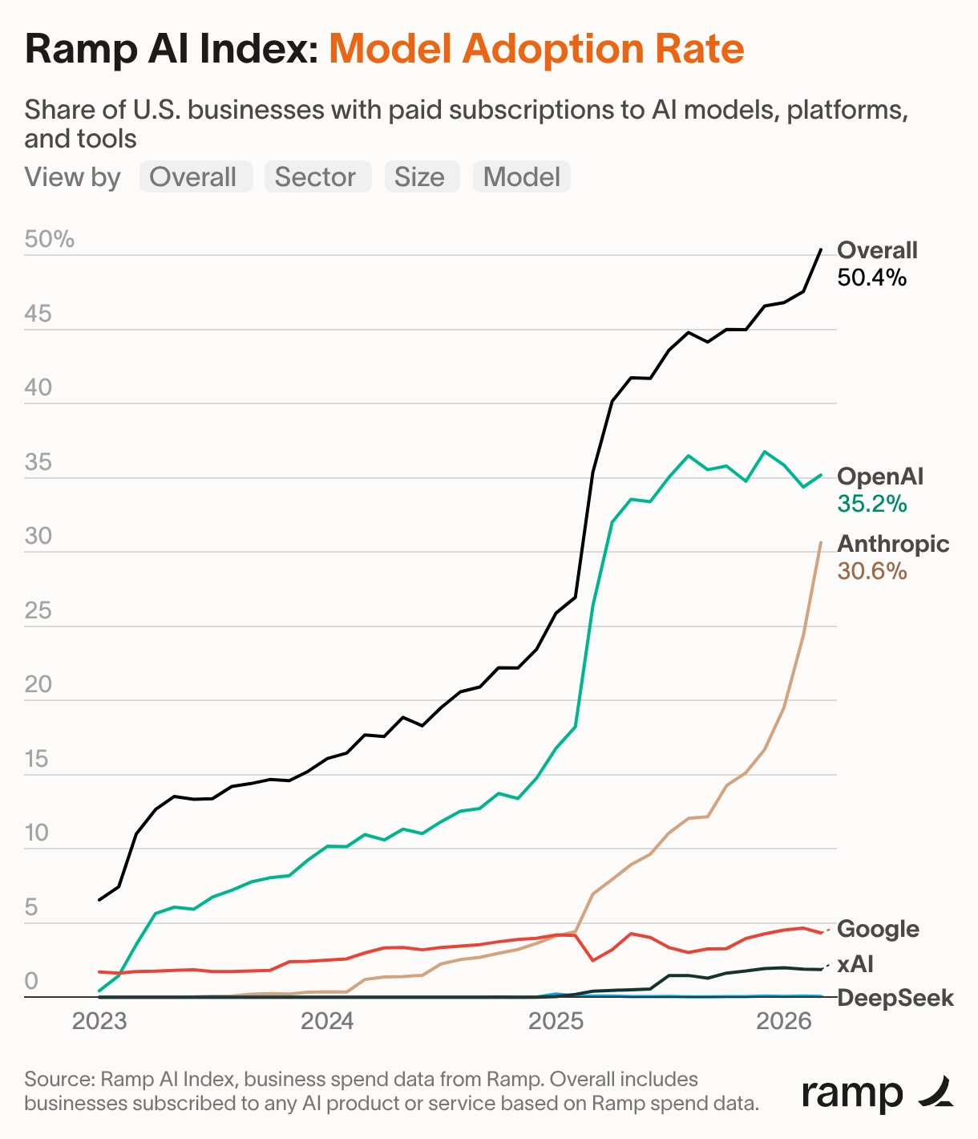

통계 기반 인사이트 1
AI 도입 가속화: 기업 생산성 관리의 핵심 지표로 부상
미국 기업의 AI 유료 구독 및 도입률 급성장
- '23년 초 10% 미만이었던 미국 내 기업의 AI 도구 유료 구독 및 도입률 '26년 3월 기준 50.4%로 5배 이상 급성장
- 기업의 절반 이상이 AI를 실무에 도입함에 따라 성능을 넘어 'AI 예산 최적화'가 기업 생산성 관리의 핵심 지표로 부상
- 출처: Ramp AI Index - Model Adoption Rate, 2023-2026

Slide 16


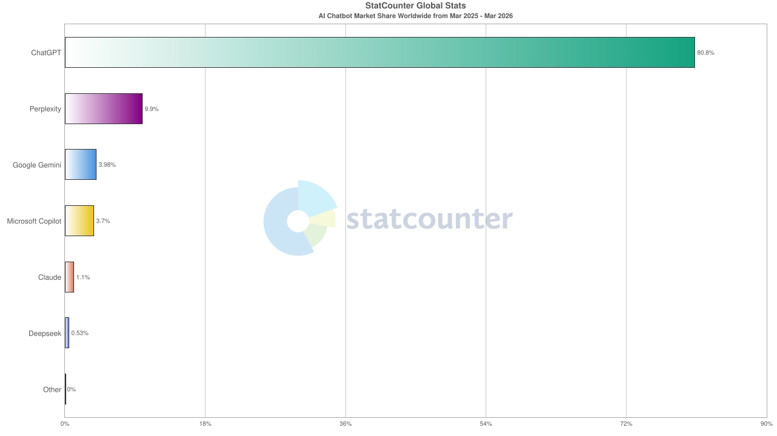



통계 기반 인사이트 2
- 전 세계 AI 챗봇 시장: ChatGPT가 80.8%의 압도적 점유
- 주류 모델의 점유율이 높으며 해당 모델들에 최적화된 프롬프트 컴파일러는 시장의 대다수 사용자에게 즉각적인 비용 절감 효과 제공
OpenAI ChatGPT의 압도적 시장 지배력
- 출처: StatCounter Global Stats - AI Chatbot Market Share (Mar 2025 - Mar 2026)
AI 챗봇 시장에서 주류 모델의 점유율이 높다는 것은 해당 모델들에 최적화된 솔루션이 광범위한 사용자층에게 직접적인 가치를 제공할 수 있음을 의미
Tokit과 같은 프롬프트 컴파일러는 이러한 시장 구조를 활용하여 대다수 사용자에게 즉각적인 비용 절감 효과를 제공
AI 챗봇 시장 점유율 분석

Slide 17

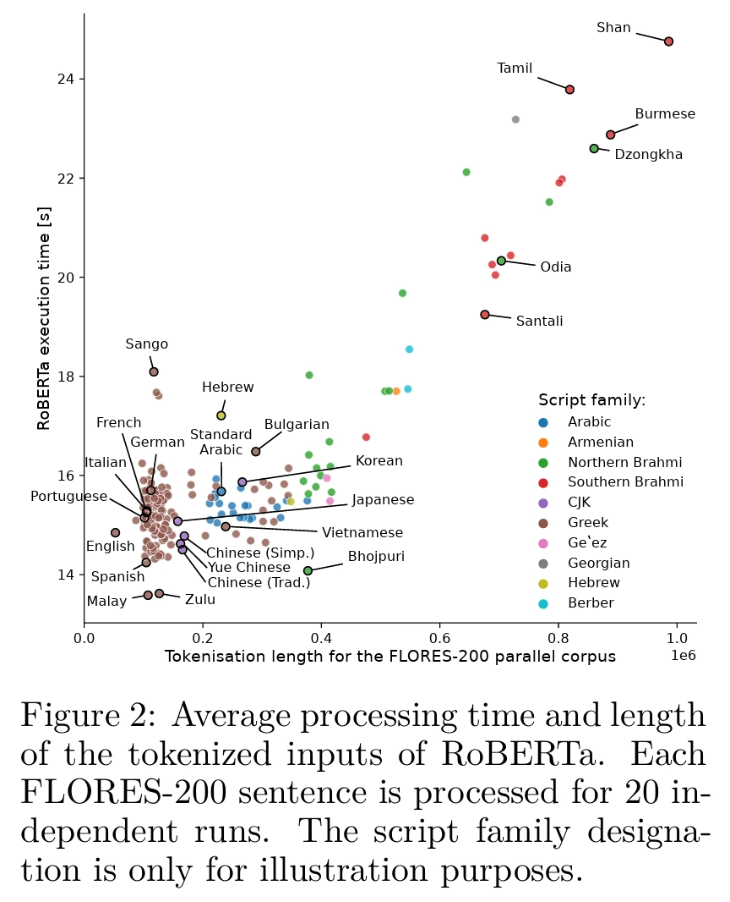

통계 기반 인사이트 3
한국어 토큰 비용 불균형: 교착어의 토크나이징 비효율성
한국어가 영어보다 2~3배 많은 토큰 소모
- 한국어와 같은 교착어는 토크나이저가 의미 단위로 쪼개는 과정에서 영어에 비해 훨씬 많은 ID를 생성하게 되어 비용 불균형 발생
- 동일한 의미를 전달할 때 한국어가 영어보다 2~3배 많은 토큰을 소모하여 비용 불균형 발생
- 출처: Petrov, A., et al. (2023). Language Model Tokenizers Introduce Unfairness Between Languages

Slide 18
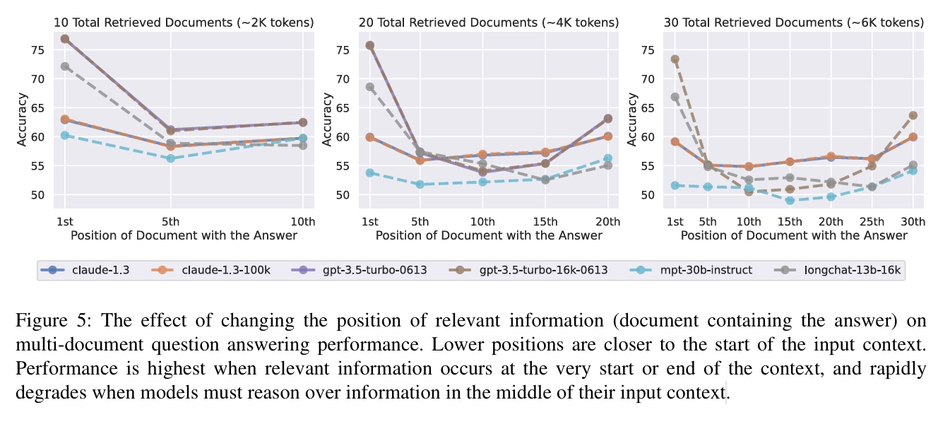

통계 기반 인사이트 4
Lost in the Middle 현상
- LLM은 입력 데이터가 길어질수록 컨텍스트의 중간에 위치한 정보를 활용하는 능력이 급격히 떨어지는 'Lost in the Middle' 현상이 발생
- 무분별하게 전체 로그나 대화 이력을 넣는 것은 비용 낭비일 뿐만 아니라 모델의 추론 정확도를 떨어뜨리는 주요 원인
출처: Nelson F. Liu, et al. (2024). Lost in the Middle: How Language Models Use Long Contexts

Slide 19


프로젝트 정량적 목표 (1)
핵심 기능 구현
- 정의된 MVP 기능 3개 중 구현 완료 비율 100% 달성
- Prompt Compiler, Basic CLI Wrapper + LLM 실행, Output Compression + Simple State 모두 완성
- 측정 방법: 정의된 MVP 기능 3개 중 구현 완료 비율
입력 토큰 수 감소
- 동일 요청 기준 원본 입력 대비 20~40% 감소 목표
- 한국어를 영어로 컴파일하여 토큰 효율성 극대화
- 불필요한 컨텍스트 제거 및 구조적 재구성
- 측정 방법: 원본 입력 vs 컴파일된 입력 토큰 수 비교
출력 토큰 수 감소
- 동일 요청 기준 원본 출력 대비 20~50% 감소 목표
- 핵심 정보만 남기고 다음 단계에 필요한 상태로 압축
- 과도한 설명 제거 및 출력 형식 제어
- 측정 방법: 원본 출력 vs 압축 출력 토큰 수 비교

Slide 20


프로젝트 정량적 목표 (2)
총 토큰 사용량 감소
반복 입력 횟수 감소
- 입력 + 출력 합산 토큰 25~50% 감소
- 측정: 입력 + 출력 합산 토큰 비교
- 평균 2~3회에서 1회 이하로 감소
- 측정: 동일 작업 수행 시 추가 설명 입력 횟수
세션 유지 성공률 향상
오류 발생률 감소
- 재설명 없이 다음 작업 수행 성공 비율 90% 이상
- 측정: 세션 상태 관리 성공 비율
- 테스트 케이스 실행 중 실패 비율 5% 이하
- 측정: 전체 테스트 중 오류 발생 비율

Slide 21
기대 효과 - 사용자 관점 (1)
비용 절감
응답 속도 및 연산 부하 감소
- 영어로 컴파일해 입력 비용을 50% 이상 절감
- 한국어보다 토큰 효율이 2.5배 이상 우수
- 저비용 최적화 모델로 전처리 후 메인 모델에 전달
- 지저분한 툴 출력(로그, HTML 등)에서 핵심 정보만 정제
- 연산 부하가 줄어들고 응답 지연 시간이 단축됨
- 긴 컨텍스트로 인한 처리 시간 증가 문제를 원천적으로 해결
예산 낭비 방지
생산성 극대화
- 중복 컨텍스트 제거 및 세션 관리로 반복 전송 차단
- 매번 전체 맥락 재전달 문제를 세션 상태로 해결
- 정해진 크레딧으로 작업 효율 극대화
- 기존 CLI 환경과 동일 UX에서 개발 로직에만 몰입 가능
- 프롬프팅에 시간을 쓰지 않고 개발에만 집중 가능
- 비용 걱정 없이 개발 작업을 이어갈 수 있는 심리적 안정감

Slide 22

기대 효과 - 사용자 관점 (2)
답변 품질 유지 및 신뢰도 향상
- 긴 컨텍스트의 'Lost in the Middle' 현상을 방어
- 길어지는 입력에서 중간 정보 활용 저하 문제 해결
- 정보 밀도 최적화로 모델 추론 정확도 유지
환경 기반 에러 방지
- OS/환경 정보 자동 주입으로 명령 충돌·재시도 토큰 낭비 차단
- Mac·Ubuntu 등에서 일관된 성능 유지
- 에이전트 권한·명령 충돌로 인한 반복 요청 방지

Slide 23

기대 효과 - 기술·학습 관점 (1)
L7 오케스트레이션 아키텍처 설계 역량 확보
- 단순한 API 연동을 넘어 모델 앞단(Pre-processing)과 뒷단(Post-processing)을 제어하는 고급 아키텍처 설계 기술 확보
- 전체 워크플로우를 아우르는 오케스트레이션 시스템 구축 역량 배양
- L7 레벨의 지능형 제어 레이어 설계 경험을 통한 기술적 성장
프롬프트 컴파일러 레이어 설계 기술 습득
- 사용자 입력을 최적화된 프롬프트로 변환하는 컴파일러 레이어 구현 능력 습득
- 한국어를 영어로 컴파일하여 토큰 효율을 극대화하는 실전 기술 체득
- 입력과 출력을 동적으로 재구성하는 인텔리전트 시스템 설계 경험
DAG 엔진 구현 경험
- 복잡한 사용자 의도를 작업 그래프(Task Graph)로 분해하고 실행 순서를 조율하는 DAG(방향 비순환 그래프) 엔진 구현 경험
- 테스크 간 의존성을 관리하고 최적의 실행 순서를 결정하는 알고리즘 설계 역량 확보
- 병렬 처리와 순차 처리를 조합한 효율적인 워크플로우 엔진 구축 기술 습득

Slide 24
기대 효과 - 기술·학습 관점 (2)
고도화된 상태 관리 기법 체득
NLP 최적화 이론의 실전 적용
- Shared Context와 Task Context로 세션 맥락 분리 설계 능력 배양
- 단계별 산출물을 유효한 상태로 압축·전달하는 파이프라인 구축 경험
- 동적 상태 관리로 세션 성능 저하 해결 기술 확보
언어별 토크나이징 알고리즘의 차이와 모델의 컨텍스트
밀도에 따른 성능 변화를 실제 지표로 검증
- 한국어, 영어의 토큰 효율 차이를 정량 분석 & 최적화
- NLP 원리에 기반한 실전 최적화 기법 체득
런타임 데이터 검증 및 상태 리듀서 설계
인텔리전트 시스템 구축 역량 확보
- Zod 등으로 런타임 데이터 검증 기술 습득
- 불변성 유지 리듀서 설계로 견고한 아키텍처 경험
- TaskGraph·SessionState 같은 복잡 스키마 검증·관리 역량 확보
- 사용자의 인터랙션에 따라 동적으로 프롬프트를 재구성
- 요청 분석, 테스크 분해, 컨텍스트 선택, 출력 재구성 수행
- Always-on 방식의 자동 최적화 시스템 설계 역량 확보

Slide 25

핵심 기능 정의 (MVP)
기능 1: Prompt Compiler
- 입력 최적화를 통한 토큰 절약
- 한국어를 영어로 컴파일하여 토큰 효율 2.5배 향상
- 불필요한 컨텍스트 제거 및 구조적 재구성
- 구현 우선순위: 1순위 (Must)
기능 2: Basic CLI Wrapper + LLM 실행
- 실제 동작 환경 구축
- 터미널 기반 인터랙티브 래퍼 셸 구현
- 기존 CLI와 100% 호환되는 사용자 경험 제공
- 구현 우선순위: 2순위 (Must)
기능 3: Output Compression + Simple State
- 출력 압축 및 세션 최소 관리
- 핵심 정보만 추출하여 다음 단계로 전달
- 세션 상태 기반 동적 컨텍스트 관리
- 구현 우선순위: 3순위 (Must)

Slide 26





유사 서비스 비교 분석
Tokit vs 기존 서비스
HAM / RTK
- 전체 워크플로우 오케스트레이션
- 의미 기반 재구성 시스템
- 세션 전체의 동적 상태 관리
- 강점: 테스크 흐름에 따른 실시간 최적화
- 약점: 시스템 설계 및 운영 복잡도 발생
- 사용자 가치: LLM을 더 효율적으로 사용
- HAM: 파일/디렉토리 기반 컨텍스트 분할
- HAM 약점: 동적 컨텍스트 재구성 기능 부재
- RTK: CLI 로그 압축 및 문자열 필터링
- RTK 약점: 요청 의도 분석 불가, 세션 맥락 부재
- 공통 한계: 정적 구조에 의존, 한국어 미지원

Slide 27





차별화 전략
사용 환경
- 세션 전체 흐름을 관리하는 오케스트레이션
- 단일 명령이 아닌 워크플로우 전체를 아우르는 시스템
기능 차별화
- '무엇을 줄일 것인가'를 넘어 '무엇을 전달할 것인가'를 결정
- 요청 분석, 테스크 분해, 컨텍스트 선택을 유기적으로 수행
비용 구조
- (최적화 모델 비용 + 메인 모델 비용) < (기존 방식 비용)
- 저렴한 모델로 입력 컴파일 후 고가 모델 호출로 전체 비용 절감
기술적 우위
- 동적 상태(Dynamic State) 관리 기능
- 세션이 이어질수록 성능 저하되는 문제 해결
UX/UI
- 기존 CLI와 100% 호환되는 인터랙티브 래퍼 셸
- 사용자가 별도 노력 없이 자동 최적화되는 Always-on 시스템

Slide 28


기술 스택 및 데이터 활용 계획
언어: TypeScript
Runtime: Node.js
- 전체 CLI 프로그램의 메인 개발 언어
- REPL, 상태 관리, 파이프라인 연결
- 어댑터 구현에 사용
- 터미널 환경에서 CLI 실행
- subprocess 제어
- 파일 시스템 접근 및 스트리밍 처리
AI/ML: Prompt Engineering
데이터셋
- 한국어 입력을 압축된 영어 프롬프트로 변환
- 출력 형식 제어
- 컨텍스트 최적화 기법 적용
- openai/openai_humaneval: 프롬프트 압축 후 코드 생성 정확도 평가
daekeun-ml/naver-news-summarization-ko:
한국어 요약 성능 검증

Slide 29






프로젝트 일정(1)
1 ~ 2일: 기획
- 주제 선정 및 문제 정의
- 기획서 작성 및 페르소나 분석
3 ~ 4일: 설계
- 시스템 구조 설계
- 역할 분담 및 기술 스택 확정
5 ~ 7일: 구현
- 핵심 기능 3개 개발
- Prompt Compiler, CLI Wrapper, Output Compression 구현
8 ~ 9일: 테스트
- 오류 수정 및 기능 점검
- 토큰 절감률 측정 및 성능 검증
10일: 발표
- 결과 정리 및 시연 준비
- 최종 발표 자료 완성

Slide 30
프로젝트 일정(2)
11 ~ 15일: 확장
- Openclaw 등 AI Agent 서비스 연결
16 ~ 17일: 웹 UI 고도화
- 프로젝트 소개, 성능 지표, 주요 기능, Docs 내용을 포함한 웹사이트 제작
- B2B 용 관리자 페이지 제작
18일: 보안기능 강화
- README, 아키텍처 문서, 사용 가이드, 설치 및 실행 방법 정리
19일: 성능 개선
- 속도/응답/토큰 절감 효과 점검, 최적화 및 개선 사항 반영
20일: 최종 정리
- 전체 결과물 점검, 배포/시연 준비, 발표자료 및 회고 정리

Slide 31
팀 구성
최규철(팀장)
기획, 일정/과업 관리, CLI 개발
윤지현
Task Graph & Workflow Engineer 개발
이지호
State & Context Engineer 개발
한시호
AI 프롬프트 엔지니어 개발

Slide 32
비즈니스 모델 및 수익화 전략
타깃 고객군
제공 형태
▸ 1차: 개인 개발자 및 학생 (B2C)
▸ 2차: AI 예산 최적화가 필요한 테크 기업 (B2B)
▸ 3차: 국비 지원 등 AI 교육 기관 (B2B/G)
▸ Open Source CLI: 로컬 기반 핵심 압축 엔진
▸ Tokit Cloud/Pro: 세션 동기화 및 팀 대시보드
▸ Enterprise SDK: 사내 보안용 프라이빗 배포 및 커스텀 정책 엔진
수익 예측 시나리오
차별화 요소
(B2C) Pro 사용자 약 2천여명 기준 연 수익 3.2억
(B2B) 도입 팀 약 50개소 기준 연 수익 약 3억
-> 총 예상수익 연 6.2억
정적 템플릿 -> 동적 오케스트레이션
컴파일링 기반 경제성 확보
정확도 방어 매커니즘
비침습적 UX

Slide 33

종합 요약 및 결론
Core Technologies (핵심 기술)
Task Graph: 복잡한 작업의 효율적 분해
Context Management: Shared Context 분리 및 Runtime 상태 압축
Auto-Compiling: 사용자 의도 기반의 영어 프롬프트 최적화
2. Key Achievements (주요 성과)
Cost Efficiency: 한국어 입력 토큰 비용 50% Down
Performance: 컨텍스트 정제를 통한 추론 정확도 Up
Productivity: 비용 부담 없는 개발자 친화적 워크플로우 구축

